Slide 1
Šiaulių lopšelis-darželis „Eglutė“
Vidaus kontrolės įgyvendinimas už 2025 metus
Darbo grupė sudaryta 2025-10-27 direktoriaus įsak. Nr. V-249):
  Regina Jurevičienė, ugdymo aprūpinimo padalinio (pirmininkė);
  Jūratė Jarašūnienė, raštinės administratorė (narė);
  Vita Tavorienė, ikimokyklinio ugdymo mokytoja, darbo tarybos pirmininkė (narė);

Slide 2
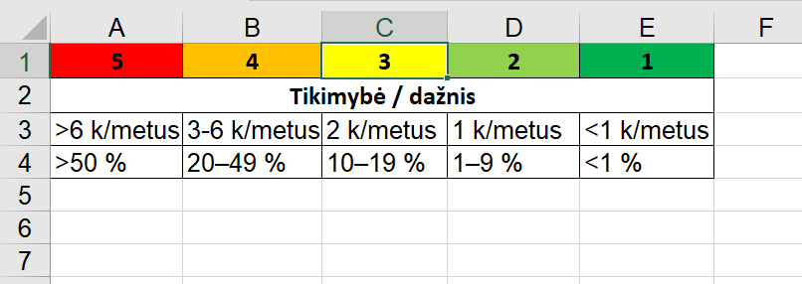
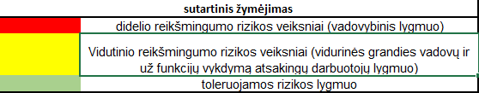

Slide 3
Rizikos žemėlapis ir veiksnių vertinimas (1)
Sritis (didysis procesas) | Veikla (funkcija) | Toleruojama rizika | Vidutinio reikšmingumo | Didelio reikšmingumo
ADMINISTRAVIMAS | Infrastruktūra (6) Darbo organizavimas (7) Dokumentų valdymas (2) Finansai (13) IT (1) Komunikacija (8) Korupcijos prevencija (2) Planavimas (1) Plėtra (1) Sutarčių kontrolė (5) Teisinis reguliavimas (5) Valdymas (7) | 4 5 0 11 1 7 2 1 1 3 1 3 | 2 2 2 2 0 1 0 0 0 2 4 4 | 0 0 0 0 0 0 0 0 0 0 0 0
 | 58 pozicijos | 39 | 19 | 0

Slide 4
Rizikos žemėlapis ir veiksnių vertinimas (2)
Sritis (didysis procesas) | Veikla (funkcija) | Toleruojama rizika | Vidutinio reikšmingumo | Didelio reikšmingumo
UGDYMO APLINKA | Ekstremalių situacijų valdymas (8) Kvalifikacija (1) Ugdytiniai (7) Bendruomenė (3) Vaiko gerovė (5) | 3 0 4 1 3 | 5 1 3 2 2 | 0 0 0 0 0
 | 24 pozicijos | 11 | 13 | 0

Slide 5
Rizikos žemėlapis ir veiksnių vertinimas (3)
Sritis (didysis procesas) | Veikla (funkcija) | Toleruojama rizika | Vidutinio reikšmingumo | Didelio reikšmingumo
UGDYMAS | Ugdymo kokybė (14) Planavimas (4) Planavimas/stebėsena (1) | 8 3 0 | 6 1 1 | 0 0 0
 | 19 pozicijų | 11 | 8 | 0

Slide 6
RIZIKOS VERTINIMO IŠVADOS
Vertintas101 kriterijus: toleruojamos rizikos 61 (60,40 proc.) kriterijai, vidutinio reikšmingumo rizikos 40 (39,60 proc.) kriterijai.
Didelio reikšmingumo rizikos veiksnių nefiksuota.
Visa rizika valdoma.
Rizikos mažinimo poreikio nėra.

Slide 7
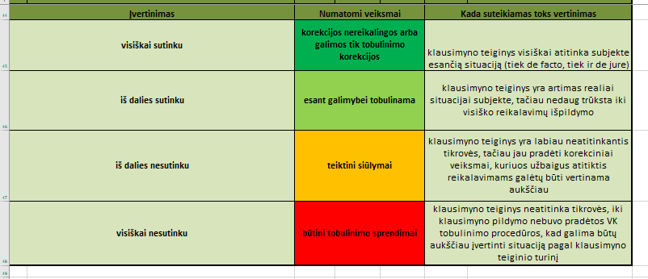
Vidaus kontrolės vertinimo forma

Slide 8
Kontrolės aplinka
I. Vadovybės ir darbuotojų asmeninis ir profesinis sąžiningumas ir moralės vertybės – teigiamų atsakymų dalis nuo bendrų atsakymų dalies, pritaikius reikšmingumo matavimo koeficientus – 100.
II. Vadovybės ir darbuotojų kompetencija – 100.
III. Valdymo filosofija ir vadovavimo stilius:
Požiūris į vidaus kontrolės vaidmenį subjekto valdyme – 100;
Finansinės informacijos valdymas ir analizė – 100;
Vadovų ir auditorių santykis. Auditorių kompetencija. VAT brandos lygis – 100;
Vadovybės polinkis rizikuoti – 100.
IV. Subjekto organizacinė ir valdymo struktūra:
Bendrieji subjekto organizacinės ir valdymo struktūros klausimai – 100;
Vidaus kontrolės politikos turinio ir vidaus kontrolės infrastruktūros atitiktis teisės aktų reikalavimams – 100.
V. Personalo valdymas – 100.

Slide 9
Rizikos vertinimas
I. Rizikos identifikavimas ir valdymo aplinka:
Rizikos valdymo aplinka – 100;
Rizikos veiksnių nustatymas – 100.
II. Rizikos veiksnių vertinimas – 100.
III. Toleruojamos rizikos nustatymas – 100.
IV. Reagavimo į riziką numatymas ir komunikavimas apie priimtus reagavimo strategijos sprendimus:
Reagavimo į riziką numatymas – 100;
Informacija ir komunikacija, susijusi su rizikos valdymo procesu – 100.

Slide 10
Kontrolės veikla
I. Kontrolės priemonių parinkimas ir tobulinimas – 100.
II. Technologijų naudojimas – 100.
III. Politikų ir procedūrų taikymas – 100.
Informavimas ir komunikacija
I. Informacijos naudojimas – 100.
II. Vidaus komunikacija – 100.
III. Išorės komunikacija – 100.

Slide 11
Stebėsena
I. Nuolatinė stebėsena ir (ar) periodiniai vertinimai – 100.
II. Trūkumų vertinimas ir pranešimas apie juos – 100.

Slide 12
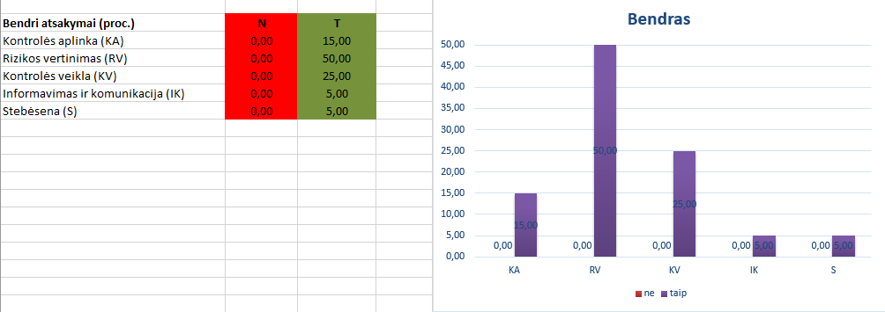
2025 m. vidaus kontrolės rezultatas

Slide 13
Galimi rizikos veiksniai (rizikos reikšmingumas daugiau kaip 6) (1):
Administravimas:
Netolygus ir ne iki galo aiškus infrastruktūros gerinimo planavimas savivaldybės mastu
Papildoma administracinė našta darbuotojams, išplečianti jų vykdomas funkcijas (Valdymo ir ugdymo srityse, išorės faktoriai dėl atsirandančios naujos dokumentacijos, apskaitos)
Darbuotojų funkcijų atlikimas jam išėjus atostogų, susirgus ar esant nedarbingumui dėl kitų priežasčių
Administracijos darbuotojai dėl darbo krūvio ne visada tinkamai atlieka savo darbą (valdymo ir ugdymo stebėsenos ir kontrolės srityje)
Daug dokumentų, kurie nukreipiami ne pagal pareigybę, o nukreipiami vienam asmeniui
Neužtikrintas finansavimas perskaičiuojant DU koeficientus pedagogams (mokslo metų eigoje padidėjus ar sumažėjus mokinių skaičiui).

Slide 14
Galimi rizikos veiksniai (rizikos reikšmingumas daugiau kaip 6) (2):
Administravimas:
7. Daug laiko ar finansų kainuojantis naujų teisės aktų reikalavimų diegimas įstaigoje (korupcijos prevencija, vidaus kontrolė, duomenų apsauga, viešieji pirkimai ir pan.)
8. Dėl dokumentų gausos ir žmogiškųjų išteklių administracijoje stokos įstaigoje laiku ir kokybiškai neparengiami visi būtini teisės aktai
9. Formalus BDAR reikalavimų įgyvendinimo vykdymas dėl nepakankamų žmogiškųjų ir kitų išteklių
10. Asmeninio pobūdžio informacijos (visos bendruomenės narių) nepakankamas konfidencialumo Valdymas ir rinkimas nesivadovaujant BDAR nustatytų kriterijų (įskaitant, bet neapsiribojant, tikslingumo reikalavimu)

Slide 15
Galimi rizikos veiksniai (rizikos reikšmingumas daugiau kaip 6) (3):
Ugdymo aplinka:
Teorinis (ne praktinis) darbų saugos principų diegimas. Aiškaus ir įtraukaus švietimo stoka šioje srityje
Dėl nuovargio / perdegimo / demotyvacijos pedagogai nebenori vykdyti veiklų mokyklos bendruomenei
Dėl psichologinio nuovargio pedagogai palieka, ketina palikti darbą
Neigiamą poveikį darančioje aplinkoje augančio mokinio elgesio grėsmės kitų mokinių sveikatai pavėluotas identifikavimas / netikslus įvertinimas
Neigiamą poveikį darančios aplinkos įtaka mokinių ugdymosi kokybei pavėluotas identifikavimas / netikslus įvertinimas

Slide 16
Galimi rizikos veiksniai (rizikos reikšmingumas daugiau kaip 6) (4):
Ugdymo aplinka:
6. Skirtingas vaiko teisių – pareigų interpretavimas (pedagogų santykis su ugdytiniais ir tėvais)
7. Nepritaikyta fizinė aplinka SUP turintiems vaikams
8. Neužtikrinama savalaikė pagalba vaikui, nes tėvai neigia SUP poreikius savo vaikui, nesutinka, kad jis būtų vertinamas
9. Pedagogai ne visada įtraukia ugdytinius kuriant grupės susitarimus
10. Nepakankamai ugdomas ugdytinių savarankiškumas, menkai sudaromos galimybės rinktis, priimti sprendimus
11. Nekuriami specialūs ugdymosi iššūkiai ir ugdymo būdai ypatingų, bendraamžių lygį pranokstančių gabumų turintiems mokiniams

